Slide 1

Design A Trip

Slide 2

목차
1
회원가입, 로그인
2
일정생성, 마이페이지
3
음식점, 명소, 주차시설
4
추천경로, 원격여행
5
축제, 신규관광명소, 코로나

Slide 3

Part 1,
회원가입, 로그인

Slide 4
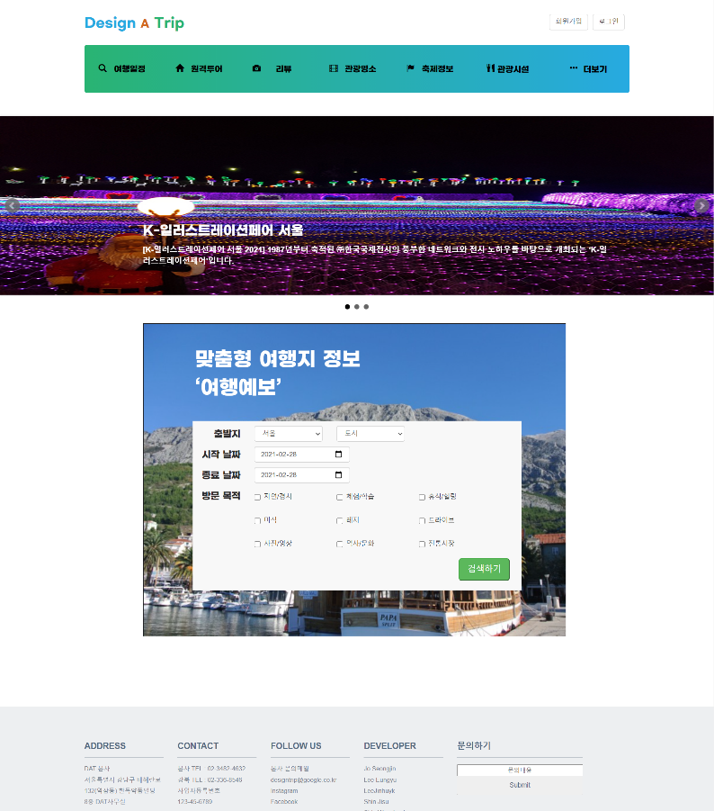
Part 1
메인
구현 기능
메인

Slide 5
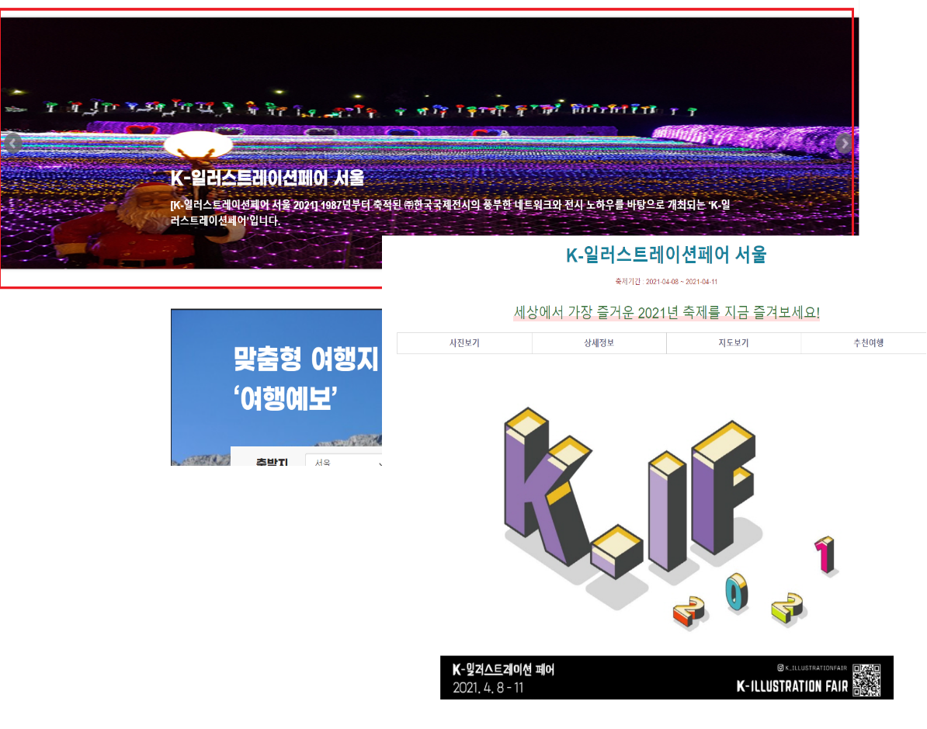
Part 1
메인 배너
구현 기능
배너
- 배너 클릭 시 해당 축제 페이지로 이동한다.
배너는 총 3개로 5초마다 슬라이드 된다.

Slide 6
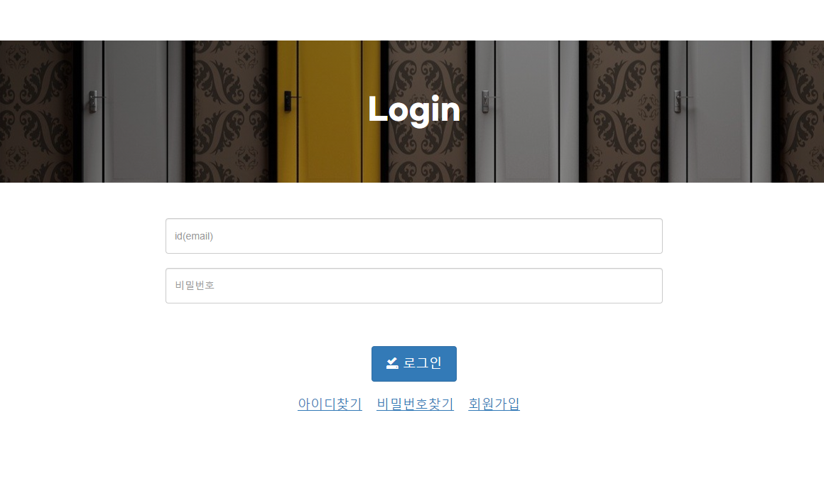
Part 1
로그인
구현 기능
로그인
회원의 아이디(이메일), 비밀번호를 입력 후 로그인 버튼을 누르면 로그인이 실행된다.
제약 사항
아이디는 이메일이다.
아이디와 비밀번호가 맞는 회원 정보가 있어야 로그인이 가능하다.

Slide 7
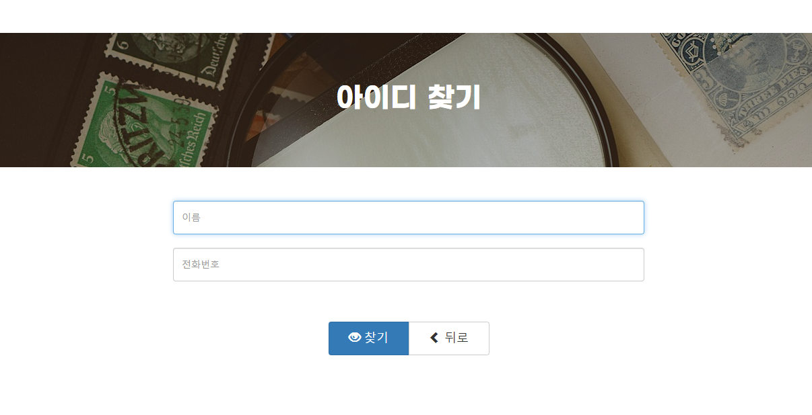
Part 1
아이디 찾기
구현 기능
아이디찾기
회원의 이름과 전화번호를 입력 후 찾기 버튼을 누르면 해당 회원의 아이디를 찾아준다.
제약 사항
이름과 전화번호가 맞는 회원의 정보가 있어야 아이디 찾기가 가능하다.

Slide 8
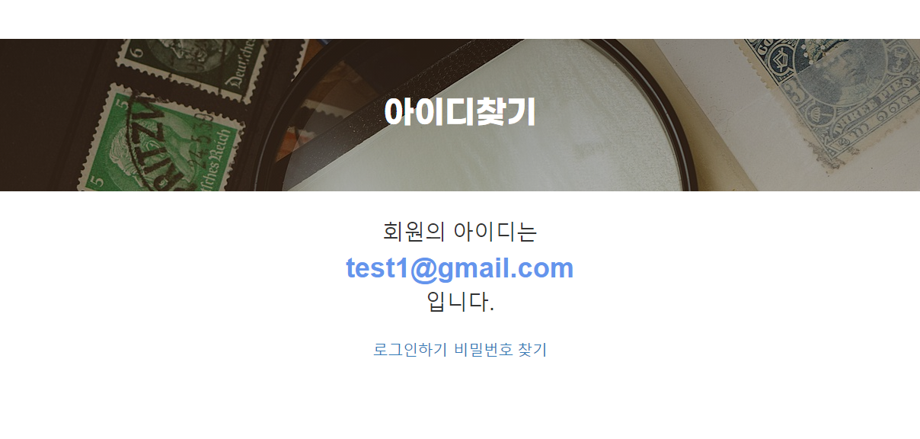
Part 1
아이디 찾기 > 결과
구현 기능
아이디찾기(결과)
회원의 아이디를 보여준다.
제약 사항
없음

Slide 9
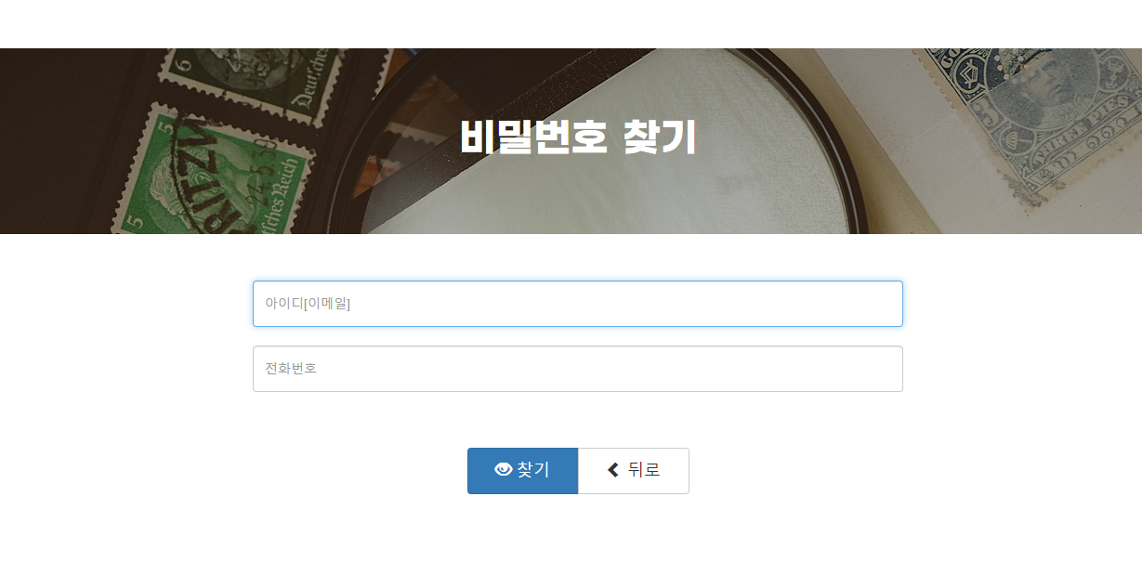
Part 1
비밀번호 찾기
구현 기능
비밀번호찾기
회원의 아이디와 전화번호를 입력 후 찾기 버튼을 누르면 해당 회원의 비밀번호를 찾아준다.
제약 사항
아이디와 전화번호가 맞는 회원의 정보가 있어야 비밀번호 찾기가 가능하다.

Slide 10

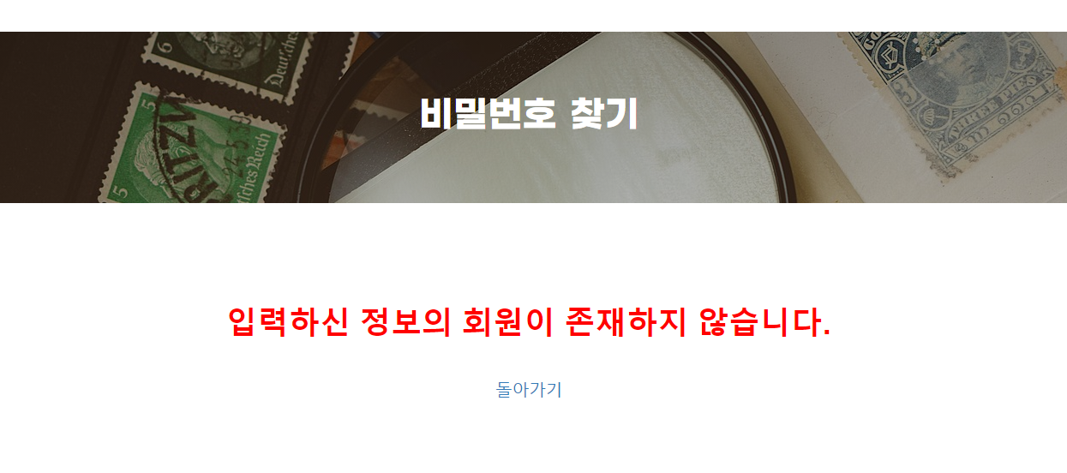
Part 1
비밀번호 찾기 > 결과
구현 기능
비밀번호 찾기(결과)
회원의 비밀번호를 보여준다. 해당 회원 정보가 없으면 없다는 메시지를 보여준다.
제약 사항
없음

Slide 11
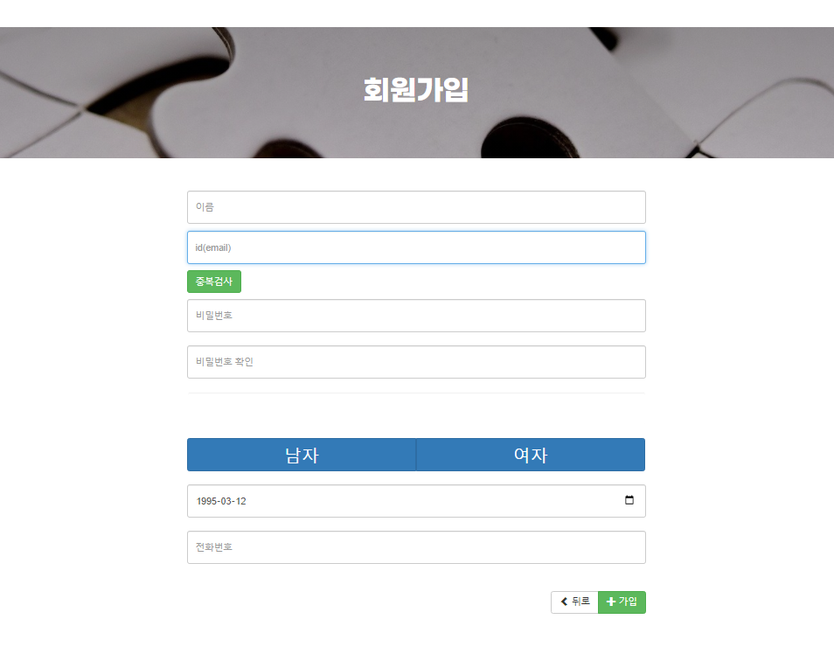
Part 1
회원가입
구현 기능
회원가입
사용자의 이름, 이메일, 비밀번호, 비밀번호 확인, 성별, 생년원일, 전화번호를 입력하면 회원가입이 된다.
제약 사항
이름 5자 이내, 이메일 33자이내, 비밀번호 33자이내, 전화번호 11자 이내로 입력한다.

Slide 12
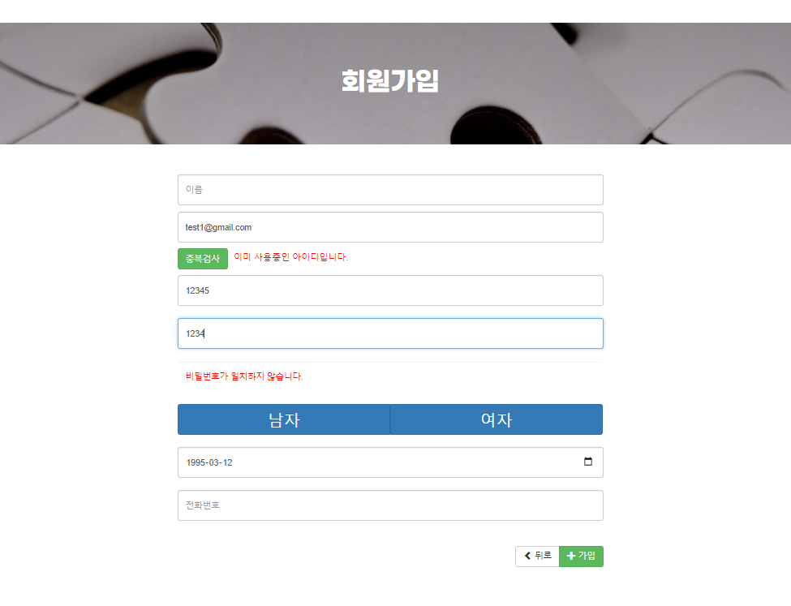
Part 1
회원가입 > 아이디중복검사 및 비밀번호 확인
구현 기능
아이디 중복검사 및 비밀번호 확인
사용자의 아이디가 중복된 아이디가 있는지 확인, 비밀번호를 일치하게 입력했는지 확인한다.
제약 사항
아이디는 중복확인 후 다음 단계로 넘어갈 수 있다.
비밀번호와 비밀번호 확인에 입력한 데이터가 일치해야 한다.

Slide 13

Part 2,
일정생성, 마이페이지

Slide 14
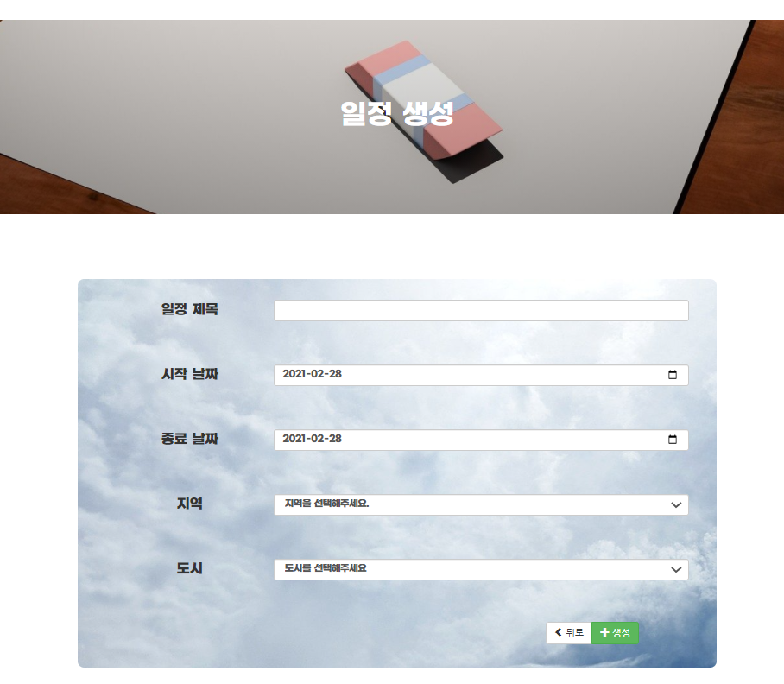
Part 2
일정생성
구현 기능
일정생성
리뷰관리, tip/기록, 정보수정/탈퇴 페이지로 이동할 수 있다.
제약 사항
없음

Slide 15
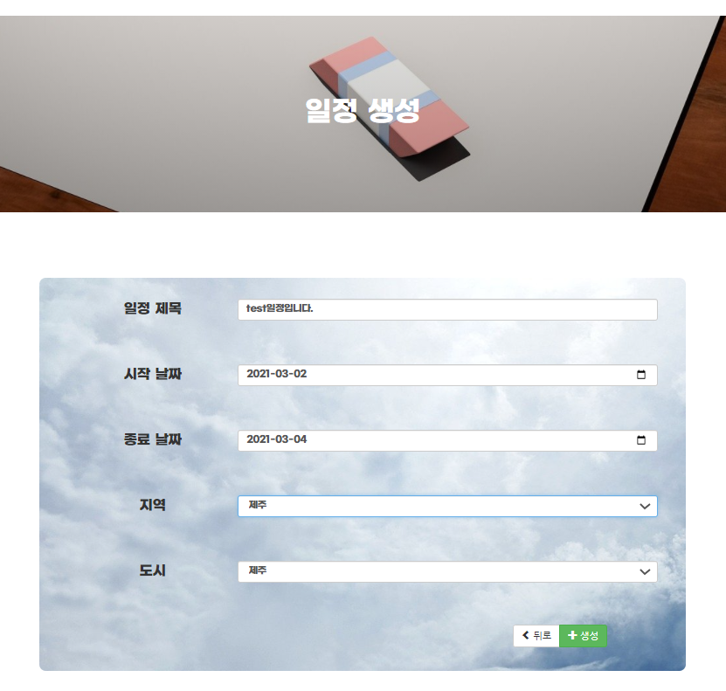
Part 2
일정생성(정보입력)
구현 기능
일정생성(정보입력)
일정 제목, 시작 날짜, 종료 날짜, 지역, 도시를 입력 후 생성 버튼을 누르면 여행일정이 생성된다.
제약 사항
제목을 100자 이내로 입력 가능하다.

Slide 16
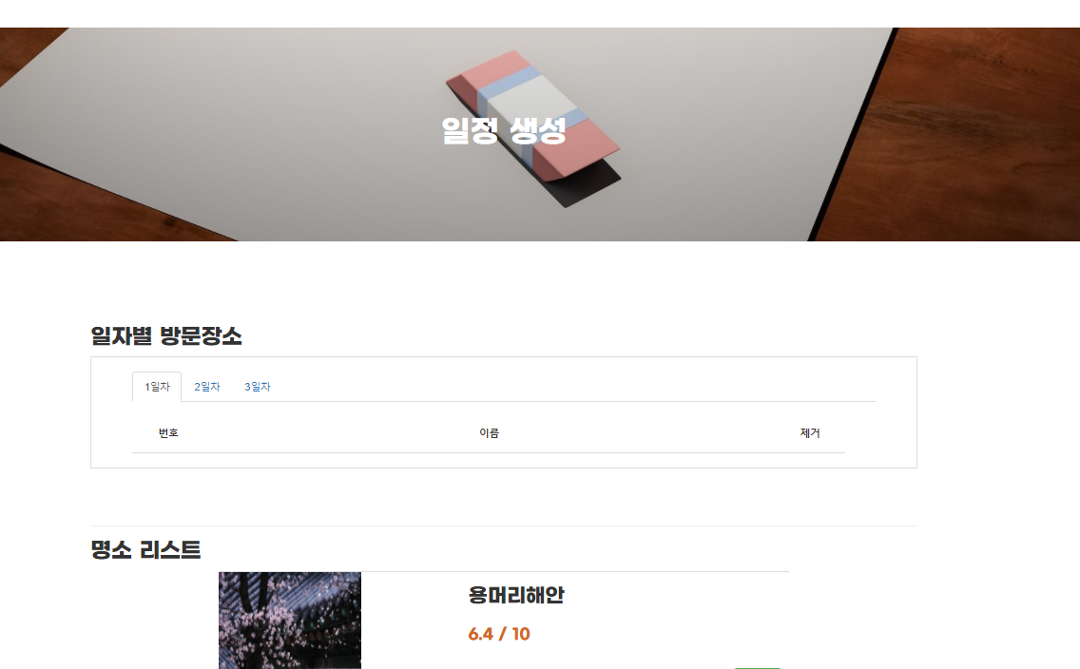
Part 2
일정생성 > 방문장소목록
구현 기능
방문장소목록
방문장소를 추가하면 일자별 방문장소 테이블에 일자별로 방문장소가 추가된다.
제약 사항
없음

Slide 17
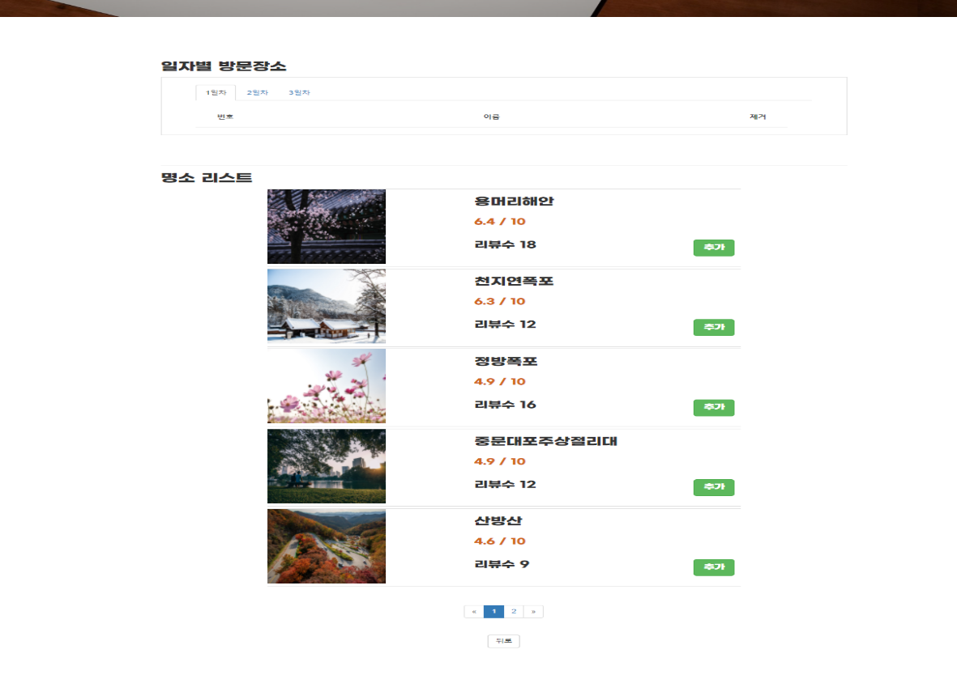
Part 2
일정생성 > 명소 리스트
구현 기능
명소 리스트
선택한 지역의 명소 리스트가 출력된다. 페이지 번호를 누르면 해당 번호의 페이지로 이동한다.
제약 사항
없음

Slide 18
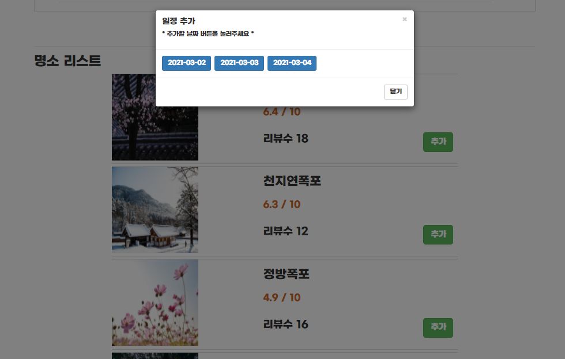
Part 2
일정생성 > 명소 리스트 > 방문장소 추가
구현 기능
방문장소 추가
‘추가’버튼을 누르면 계획한 일자들이 버튼으로 출력되고 방문하고 싶은 날짜를 클릭하면 해당날짜에 장소가 추가된다.
제약 사항
없음

Slide 19
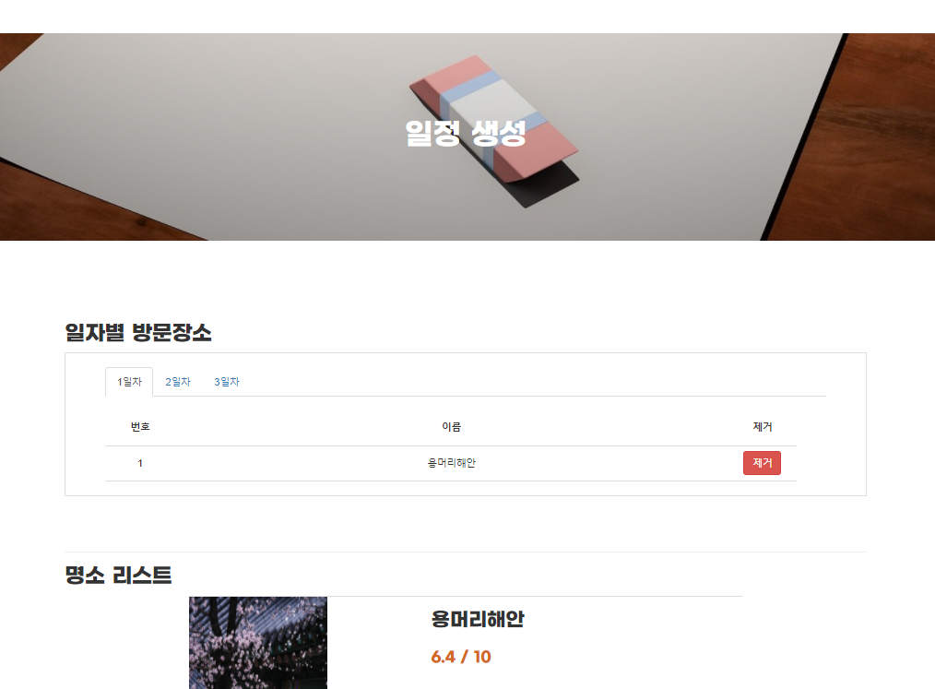
Part 2
일정생성 > 명소 리스트 > 방문장소 추가 후 화면
구현 기능
방문장소 추가 후 화면
추가했던 장소가 일자별 방문장소에서 해당 날짜 탭에 출력된다.
제약 사항
없음

Slide 20
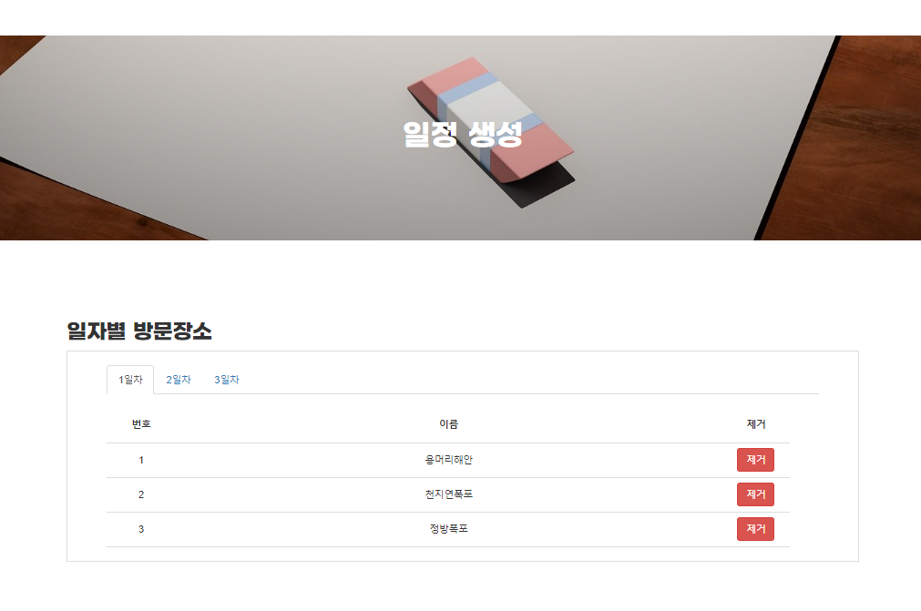
Part 2
일정생성 > 명소 리스트 > 일정 생성 완료 화면(1)
구현 기능
일정 생성 완료 화면
방문하려고 예정된 장소들이 일자별로 출력된다.
제약 사항
없음

Slide 21
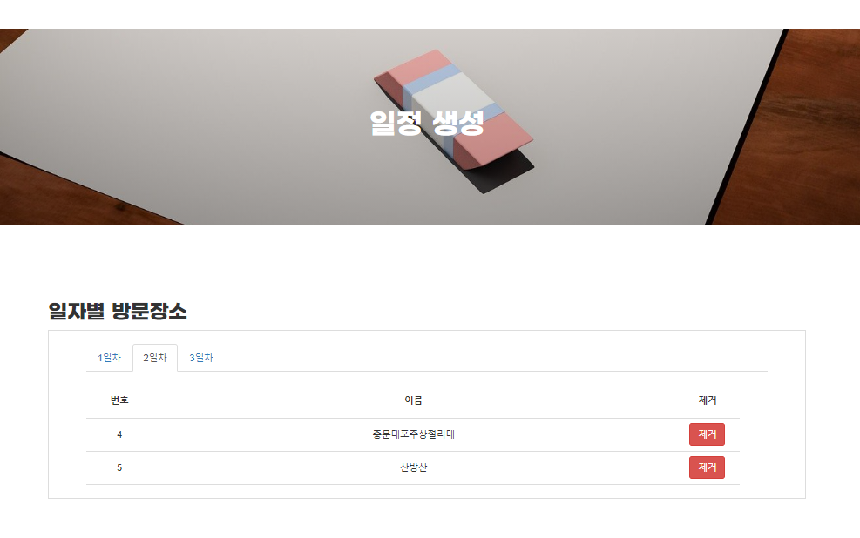
Part 2
일정생성 > 명소 리스트 > 일정 생성 완료 화면(2)
구현 기능
일정 생성 완료 화면
방문하려고 예정된 장소들이 일자별로 출력된다.
제약 사항
없음

Slide 22
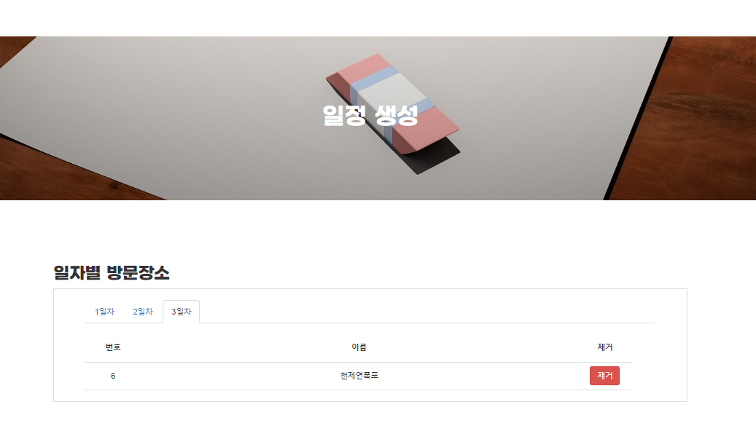
Part 2
일정생성 > 명소 리스트 > 일정 생성 완료 화면(3)
구현 기능
일정 생성 완료 화면
방문하려고 예정된 장소들이 일자별로 출력된다.
제약 사항
없음

Slide 23
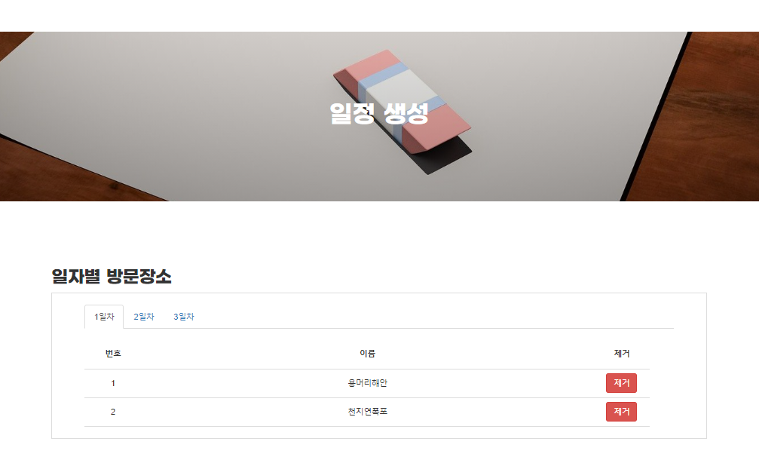
Part 2
일정생성 > 명소 리스트 > 방문장소 삭제
구현 기능
방문장소 삭제
방문 예정이던 장소를 삭제할 수 있다.
왼쪽 사진이 삭제 전
오른쪽 사진이 삭제 후
제약 사항
없음

Slide 24
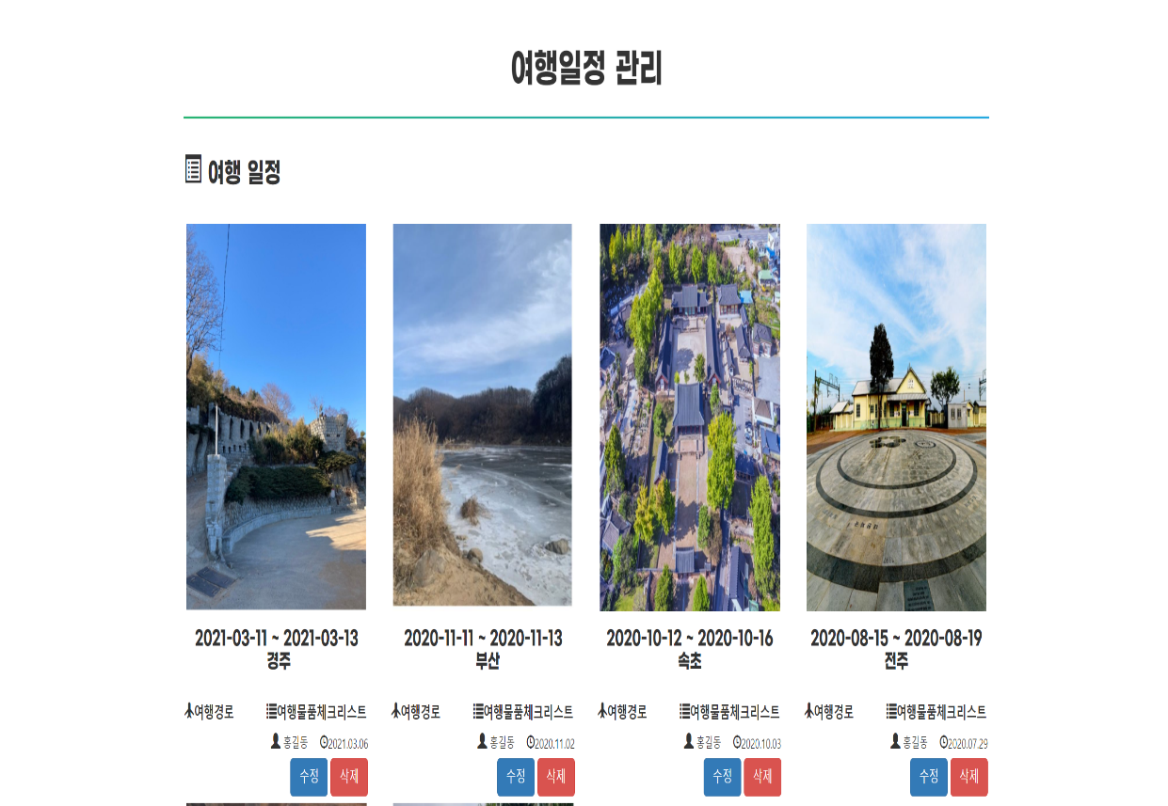
Part 2
일정관리
구현 기능
여행일정 관리 조회, 수정, 삭제 가능

Slide 25

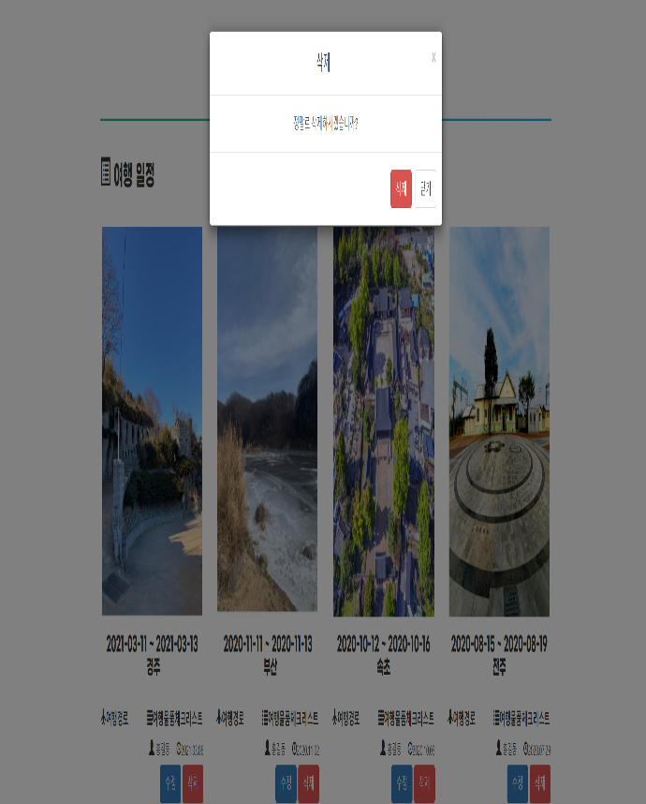
Part 2
일정관리>삭제
구현 기능
여행일정 관리 조회, 수정, 삭제 가능

Slide 26

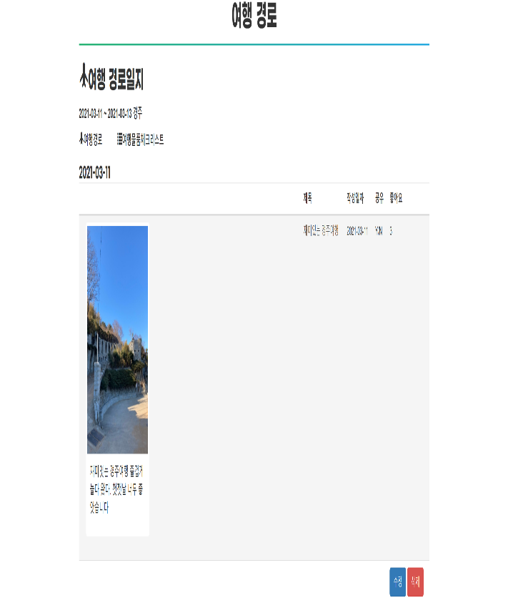
Part 2
일정관리>여행경로
구현 기능
여행경로 조회 및 수정 삭제가능

Slide 27

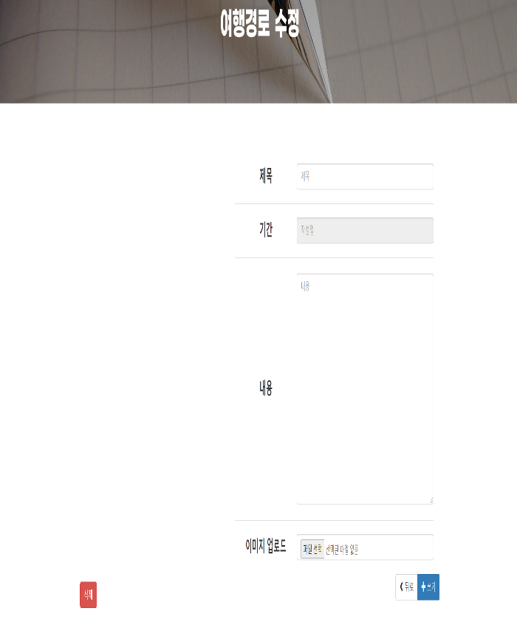
Part 2
일정관리>여행경로>수정
구현 기능
여행경로 조회 및 수정 삭제가능

Slide 28
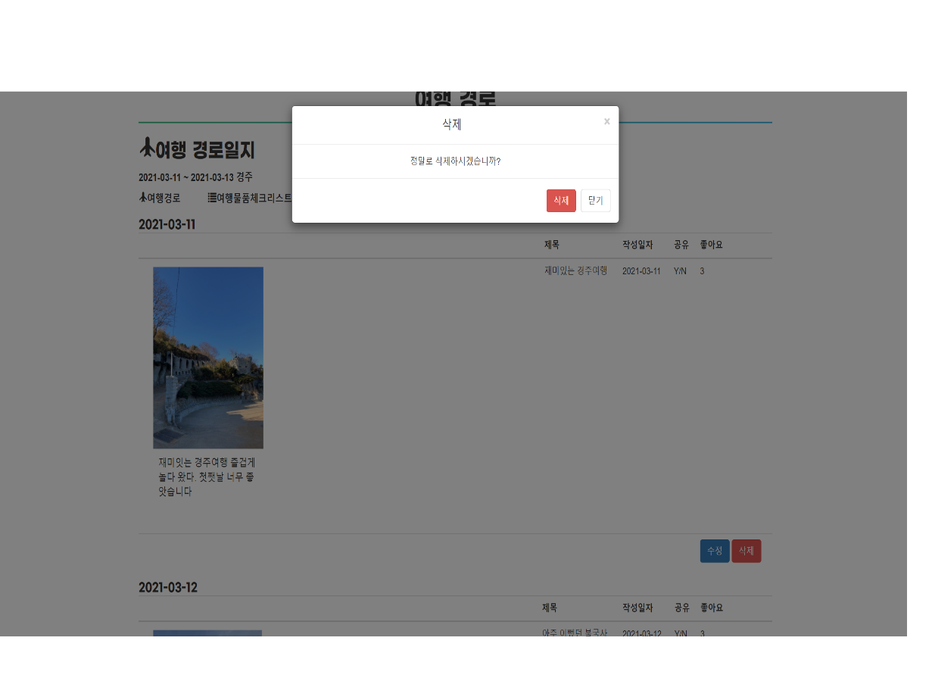
Part 2
일정관리>여행경로>삭제
구현 기능
여행경로 조회 및 수정 삭제가능

Slide 29

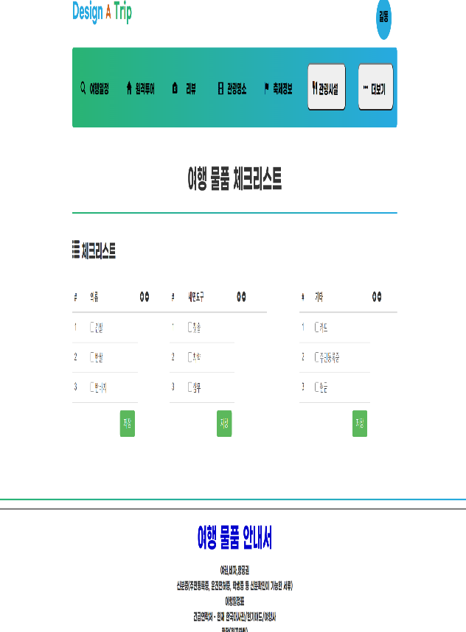
Part 2
일정관리>여행물품 체크리스트
구현 기능
여행물품 관리 조회, 수정, 삭제 가능

Slide 30
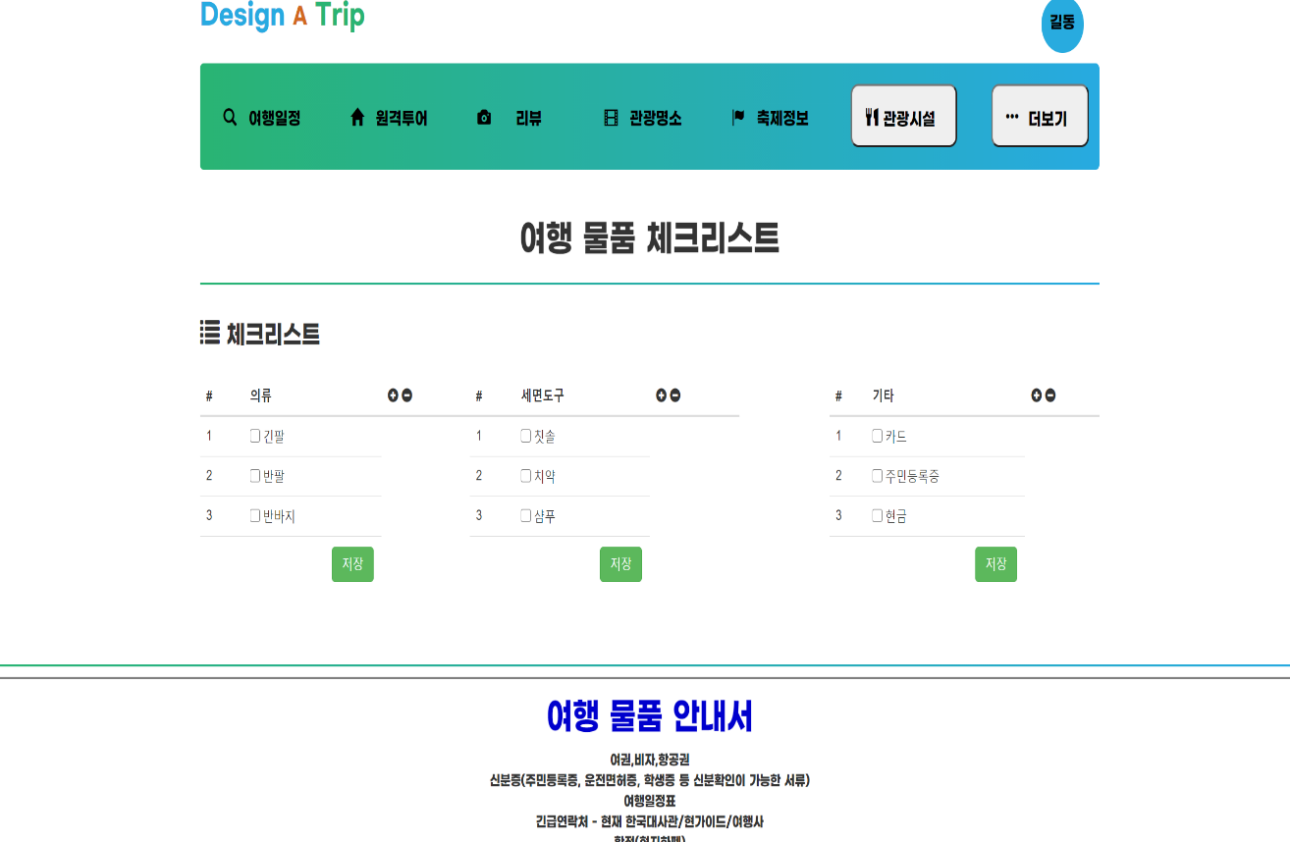
Part 2
일정관리>여행물품 체크리스트>추가
구현 기능
여행물품 관리 조회, 수정, 삭제 가능

Slide 31
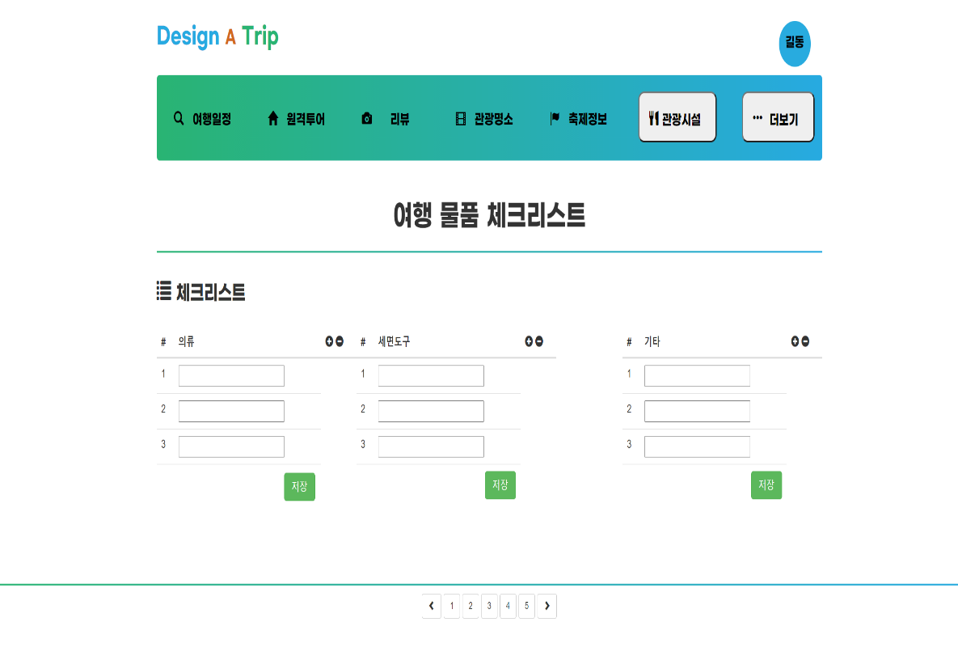
Part 2
일정관리>여행물품 체크리스트>추가
구현 기능
여행물품 관리 조회, 수정, 삭제 가능

Slide 32
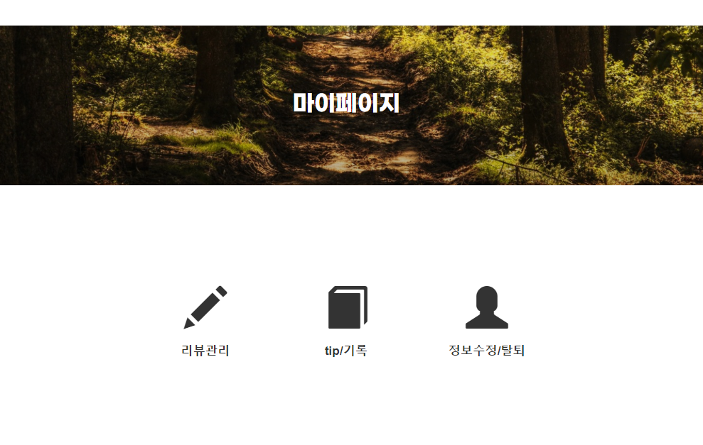
Part 2
마이페이지 > 메인화면
구현 기능
마이페이지 메인
리뷰관리, tip/기록, 정보수정/탈퇴 페이지로 이동할 수 있다.
제약 사항
없음

Slide 33
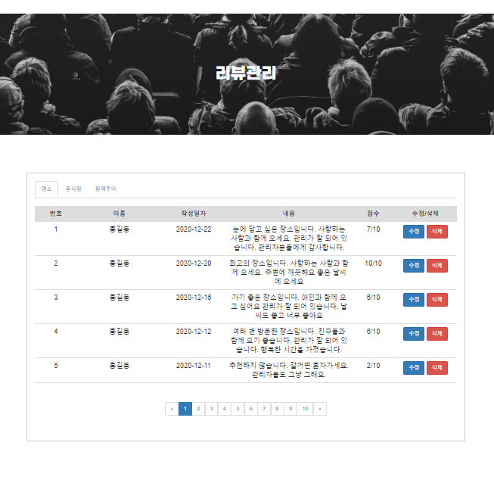
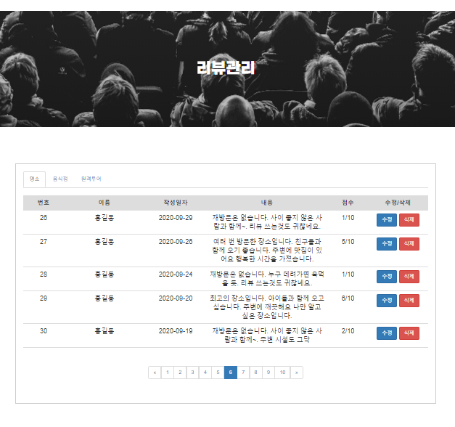
Part 2
마이페이지 > 리뷰관리(명소)
구현 기능
리뷰관리(명소)
회원이 작성한 명소에 관한 리뷰를 테이블 형태로 보여준다. 수정을 누르면 수정화면으로 삭제를 누르면 삭제하는 기능으로 넘어간다.
페이지바의 번호를 누르면 해당 번호의 페이지로 이동한다.
제약 사항
없음

Slide 34
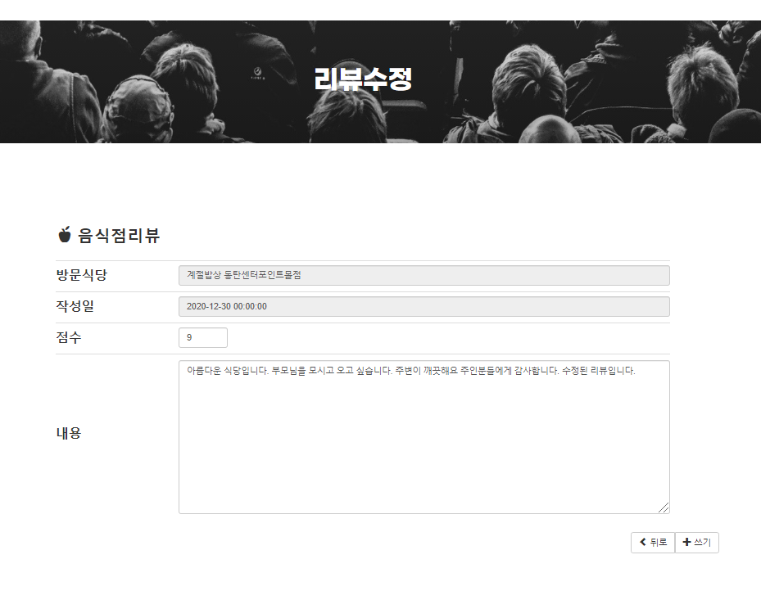
Part 2
마이페이지 > 리뷰관리(명소) > 수정
구현 기능
리뷰수정(명소)
회원이 작성한 명소에 관한 리뷰를 수정하는 화면이다.
제약 사항
점수는 최대 10점까지 입력 가능하다.
내용은 1000자 이내로 입력 가능하다.

Slide 35
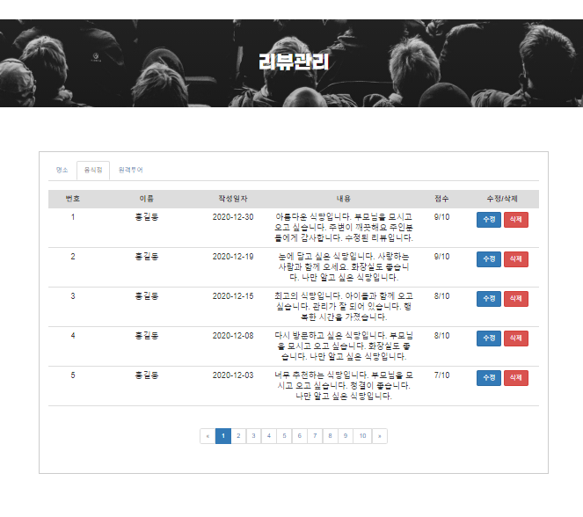
Part 2
마이페이지 > 리뷰관리(명소) > 수정 후 화면
구현 기능
리뷰수정 후 화면(명소)
회원이 수정한 1번 리뷰 내용이 변경된 것을 확인할 수 있다.
제약 사항
없음

Slide 36
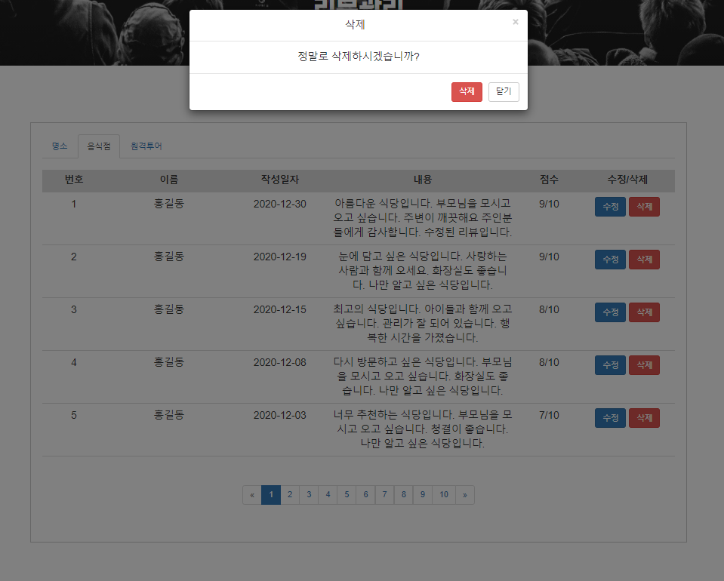
Part 2
마이페이지 > 리뷰관리(명소) > 삭제
구현 기능
리뷰삭제 화면(명소)
회원이 삭제하려는 리뷰를 삭제할 것인지 확인하는 메시지 화면이다. (음식점, 원격투어 리뷰 기능 동일)
제약 사항
없음

Slide 37
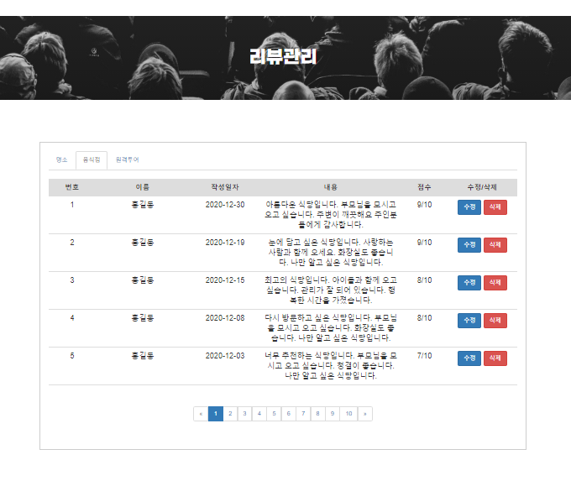
Part 2
마이페이지 > 리뷰관리(음식점)
구현 기능
리뷰관리(음식점)
회원이 작성한 음식점에 관한 리뷰를 테이블 형태로 보여준다. 수정을 누르면 수정화면으로 삭제를 누르면 삭제하는 기능으로 넘어간다.
페이지바의 번호를 누르면 해당 번호의 페이지로 이동한다.
제약 사항
없음

Slide 38
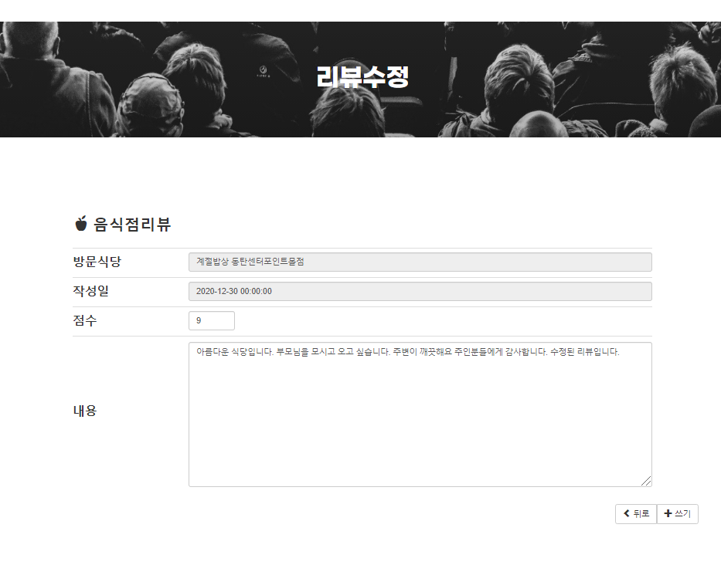
Part 2
마이페이지 > 리뷰관리(음식점) > 수정
구현 기능
리뷰수정(음식점)
회원이 작성한 음식점에 관한 리뷰를 수정하는 화면이다.
제약 사항
점수는 최대 10점까지 입력 가능하다.
내용은 1000자 이내로 입력 가능하다.

Slide 39
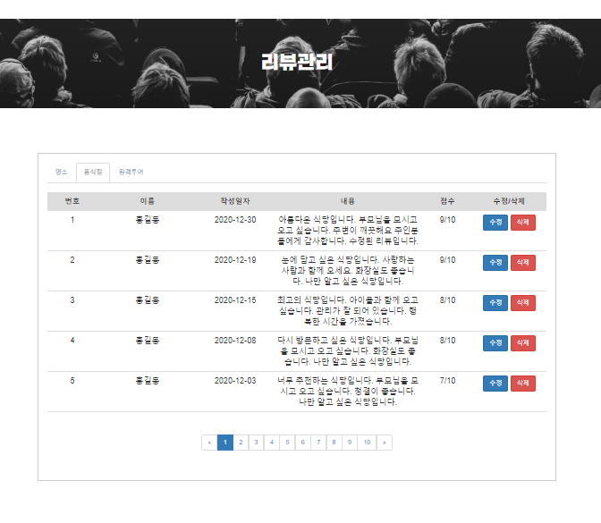
Part 2
마이페이지 > 리뷰관리(음식점) > 수정 후 화면
구현 기능
리뷰수정 후 화면(음식점)
회원이 수정한 1번 리뷰 내용이 변경된 것을 확인할 수 있다.
제약 사항
없음

Slide 40
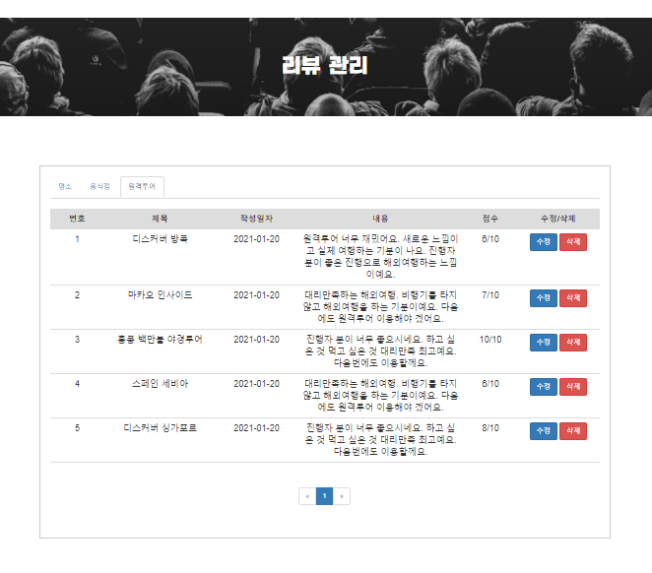
Part 2
마이페이지 > 리뷰관리(원격투어)
구현 기능
리뷰관리(원격투어)
회원이 작성한 원격투어에 관한 리뷰를 테이블 형태로 보여준다. 수정을 누르면 수정화면으로 삭제를 누르면 삭제하는 기능으로 넘어간다.
페이지바의 번호를 누르면 해당 번호의 페이지로 이동한다.
제약 사항
없음

Slide 41
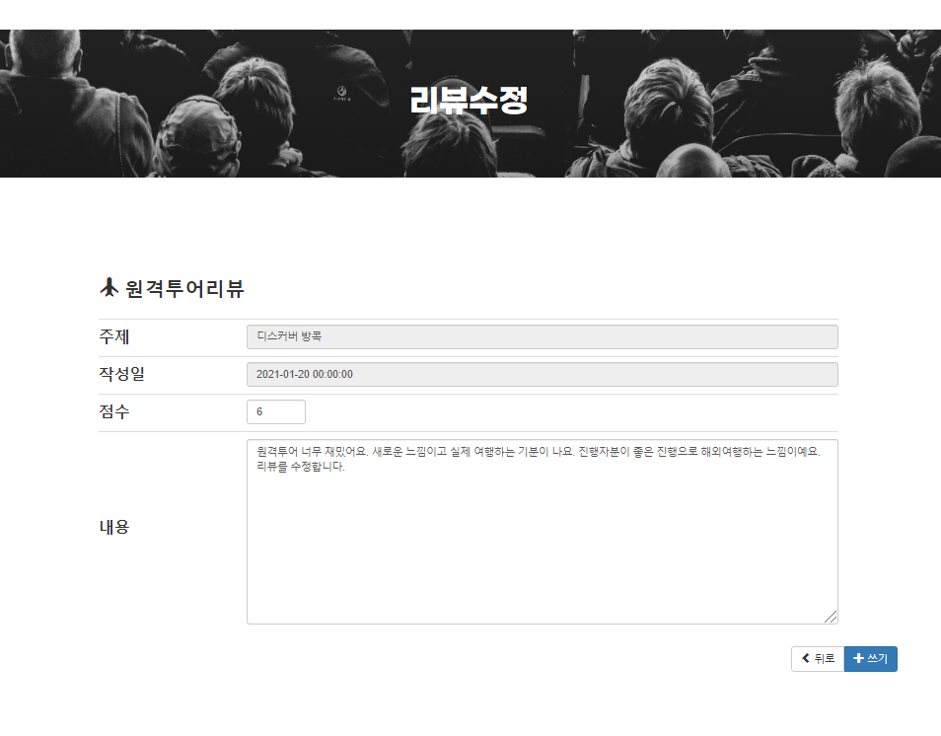
Part 2
마이페이지 > 리뷰관리(원격투어) > 수정
구현 기능
리뷰수정(원격투어)
회원이 작성한 원격투어에 관한 리뷰를 수정하는 화면이다.
제약 사항
점수는 최대 10점까지 입력 가능하다.
내용은 1000자 이내로 입력 가능하다.

Slide 42
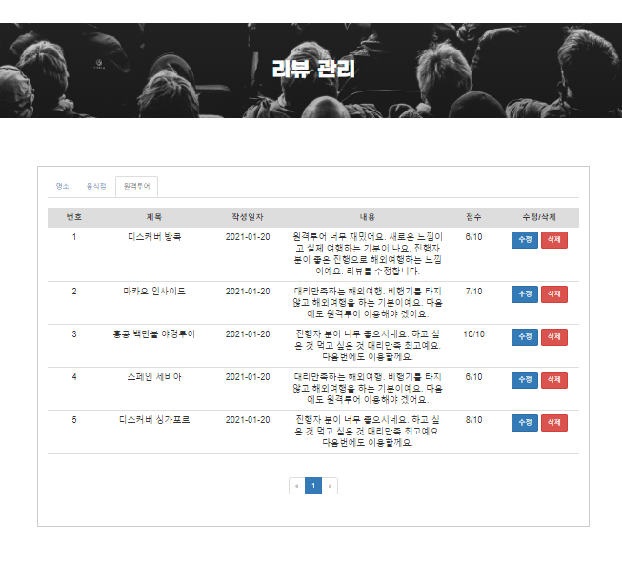
Part 2
마이페이지 > 리뷰관리(원격투어) > 수정 후 화면
구현 기능
리뷰수정 후 화면(원격투어)
회원이 수정한 1번 리뷰 내용이 변경된 것을 확인할 수 있다.
제약 사항
없음

Slide 43
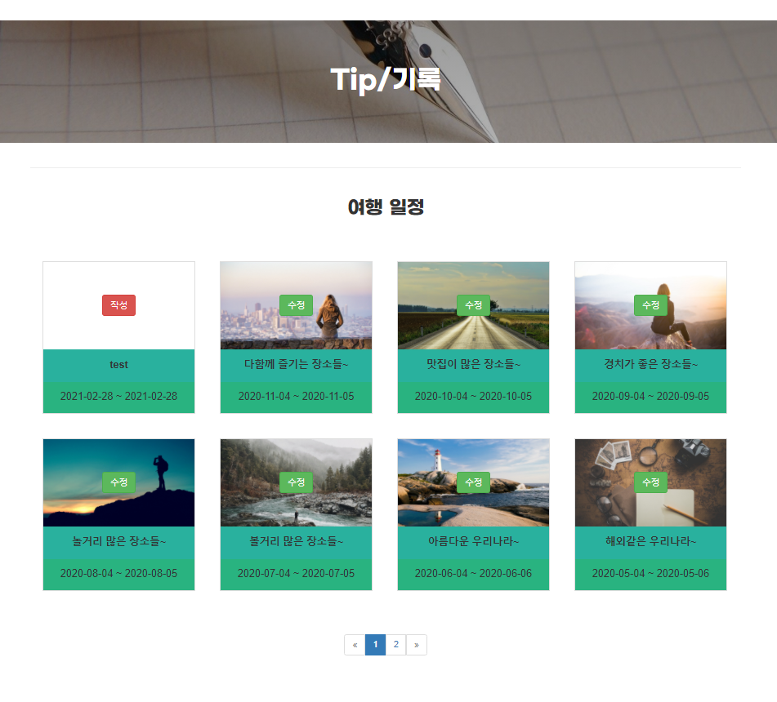
Part 2
마이페이지 > Tip/기록
구현 기능
Tip/기록
회원이 작성한 여행일정을 목록으로 출력한다.
TIP/기록이 작성된 일정은 ‘수정’ 버튼이 출력되고 작성되지 않은 일정은 ‘작성’ 버튼이 출력된다.
제약 사항
없음

Slide 44
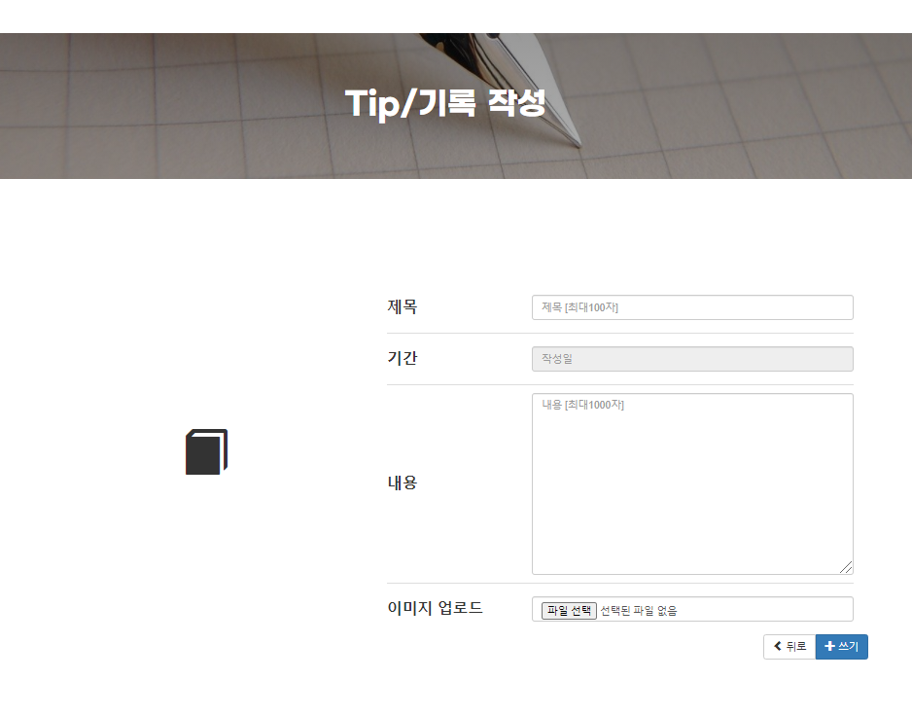
Part 2
마이페이지 > Tip/기록 > 작성
구현 기능
Tip/기록 작성
회원이 만든 일정에 대한 TIP/기록을 작성한다.
제약 사항
제목은 100자이내, 내용은 1000자 이내로 입력 가능하다.

Slide 45
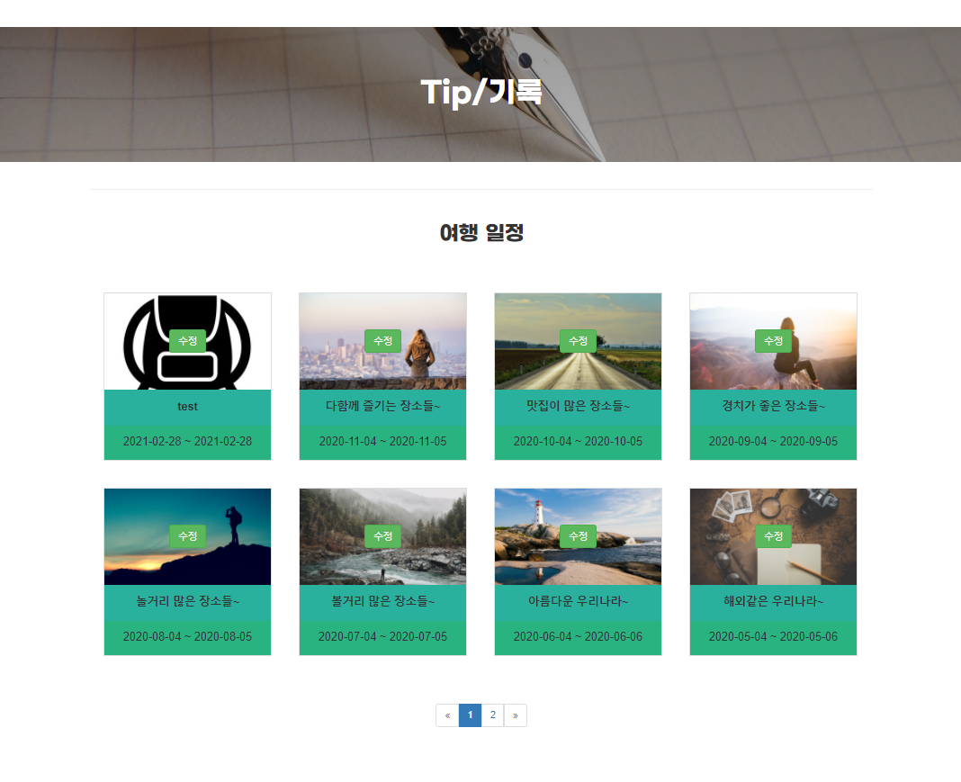
Part 2
마이페이지 > Tip/기록 > 작성 후 화면
구현 기능
Tip/기록 작성 후 화면
회원이 TIP/기록을 작성을 하면 해당 일정에 사진과 ‘수정‘ 버튼으로 교체된다.
제약 사항
없음

Slide 46
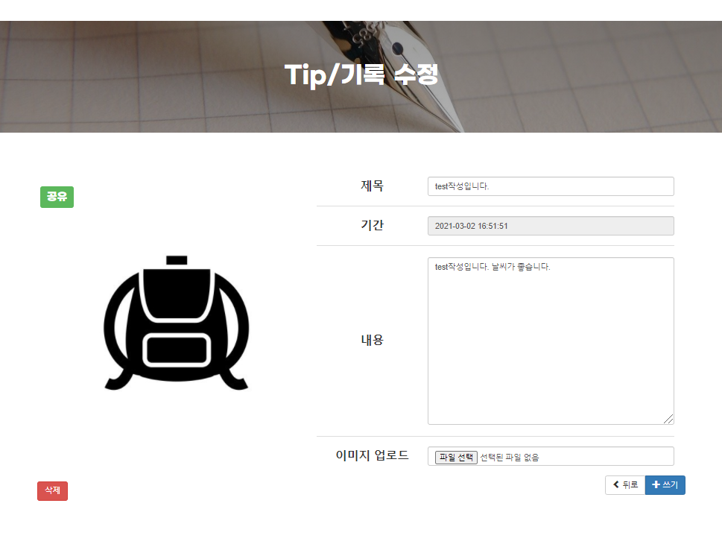
Part 2
마이페이지 > Tip/기록 > 수정
구현 기능
Tip/기록 수정
회원이 만든 일정에 대한 TIP/기록을 수정한다. 공유버튼을 눌러 해당 TIP/기록을 공유할 수 있다.
제약 사항
제목은 100자이내, 내용은 1000자 이내로 입력 가능하다.

Slide 47
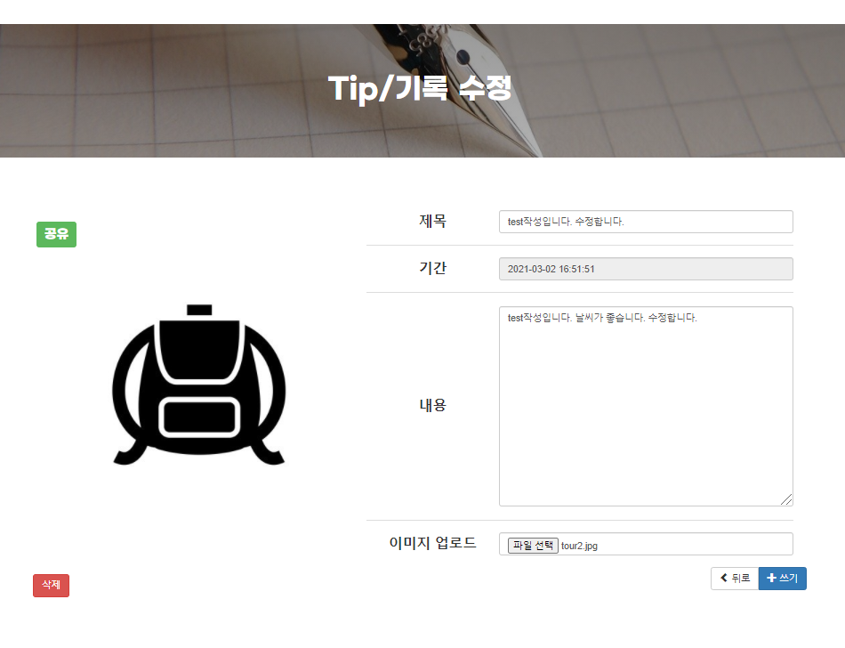
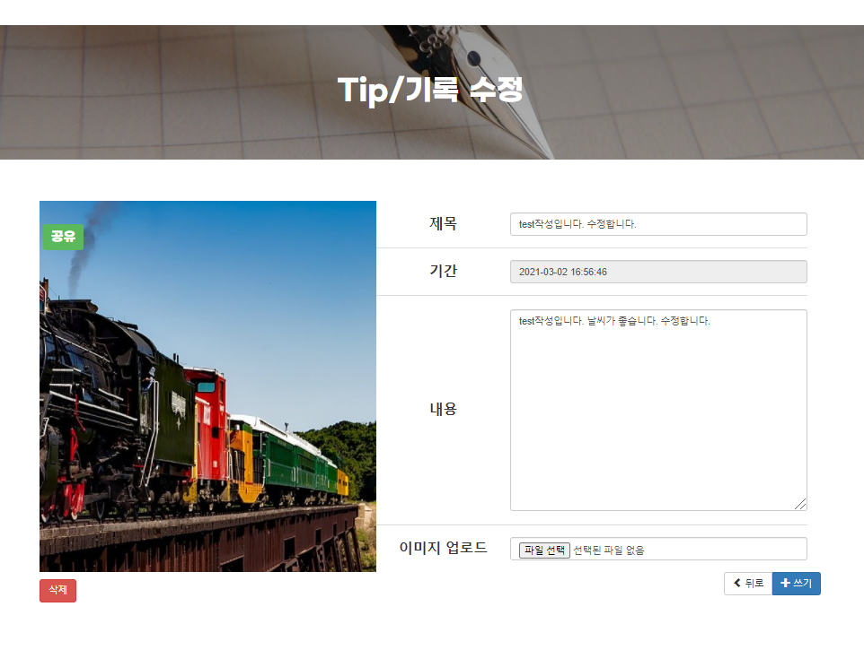
Part 2
마이페이지 > Tip/기록 > 수정 후 화면
구현 기능
Tip/기록 수정 후 화면
회원이 만든 일정에 대한 TIP/기록을 수정하면 왼쪽 사진에서 오른쪽 사진으로 내용이 수정된다.
제약 사항
없음

Slide 48
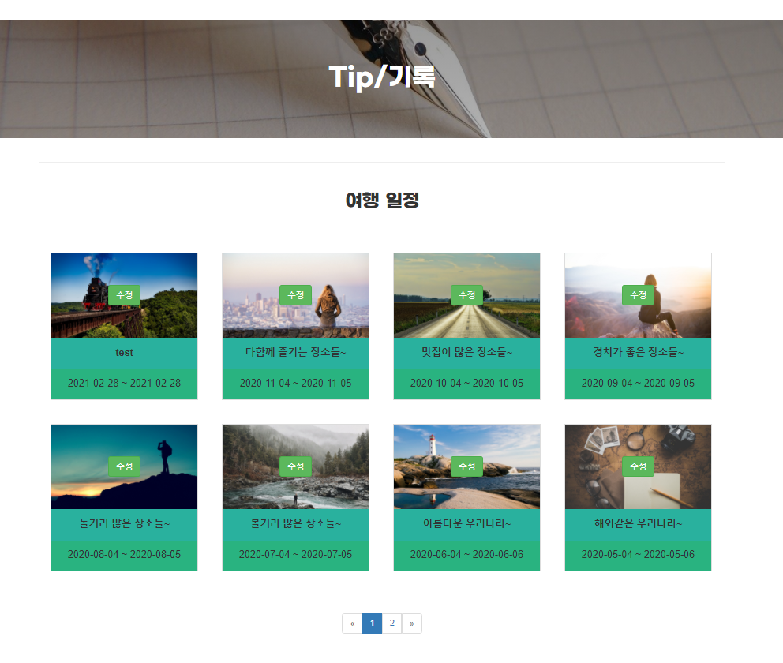
Part 2
마이페이지 > Tip/기록 > 수정 후 목록
구현 기능
Tip/기록 수정 후 목록
회원이 만든 일정에 대한 TIP/기록을 수정하면 사진과 같이 목록에 수정된 사진과 내용이 출력된다.
제약 사항
없음

Slide 49
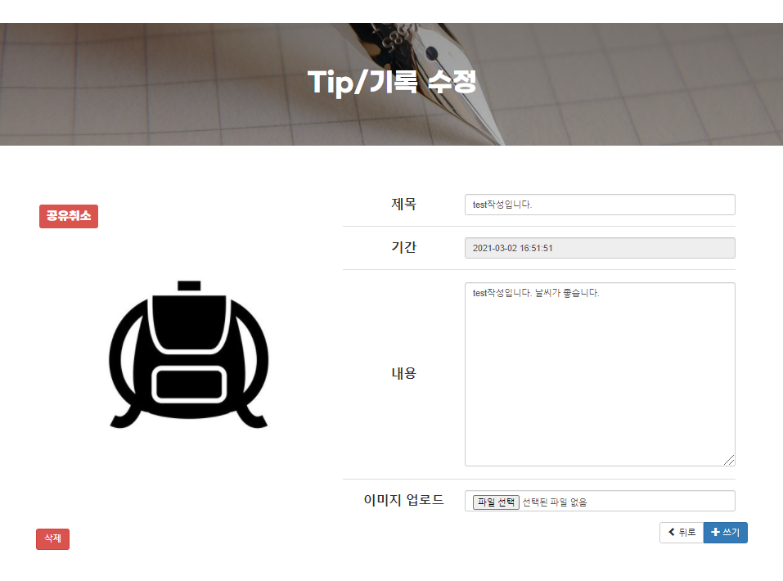
Part 2
마이페이지 > Tip/기록 > 수정 > 공유/삭제 버튼
구현 기능
Tip/기록 수정
회원이 만든 일정에 대한 TIP/기록을 공유를 취소하고 싶을 때 공유 취소버튼을 누른다. 삭제하고 싶을 경우에는 삭제 버튼을 누른다.
제약 사항
없음

Slide 50
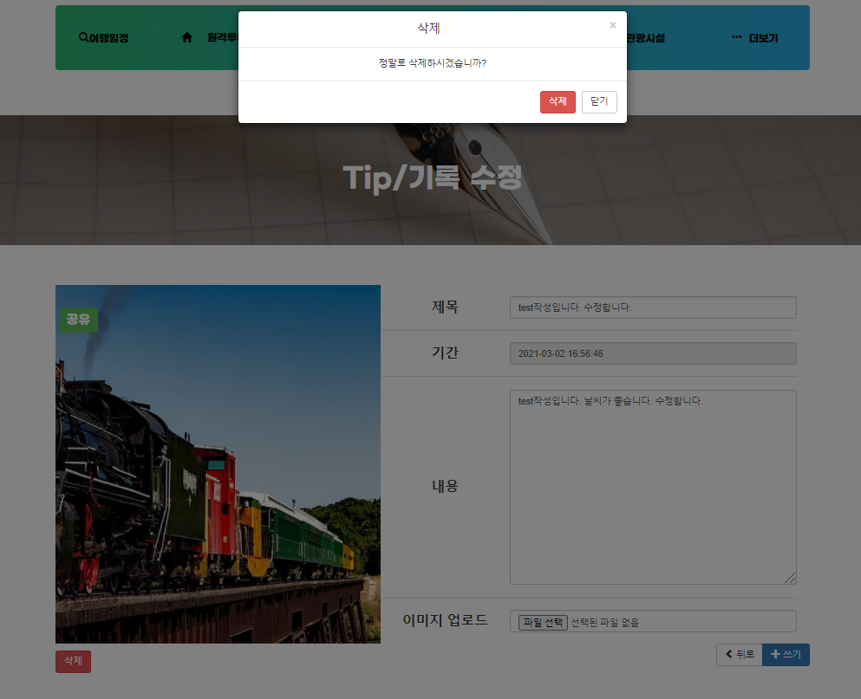
Part 2
마이페이지 > Tip/기록 > 수정 > 삭제 확인
구현 기능
Tip/기록 삭제 확인
회원이 만든 일정에 대한 TIP/기록을 삭제하려고 삭제 버튼을 누르면 해당 삭제 확인 메시지가 출력된다.
제약 사항
없음

Slide 51
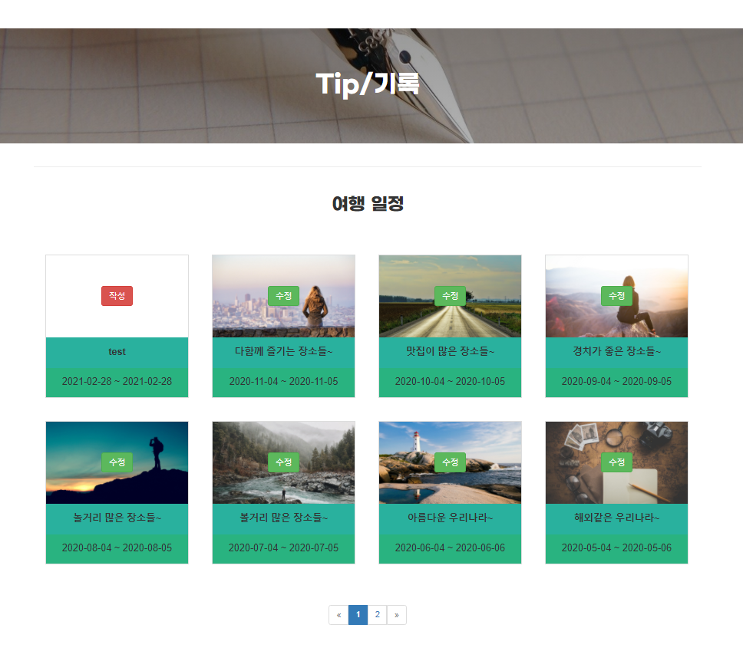
Part 2
마이페이지 > Tip/기록 > 삭제 후 목록
구현 기능
Tip/기록 삭제 후 목록
회원이 만든 일정에 대한 TIP/기록을 삭제하면 목록이 사진과 같이 출력된다.
제약 사항
없음

Slide 52
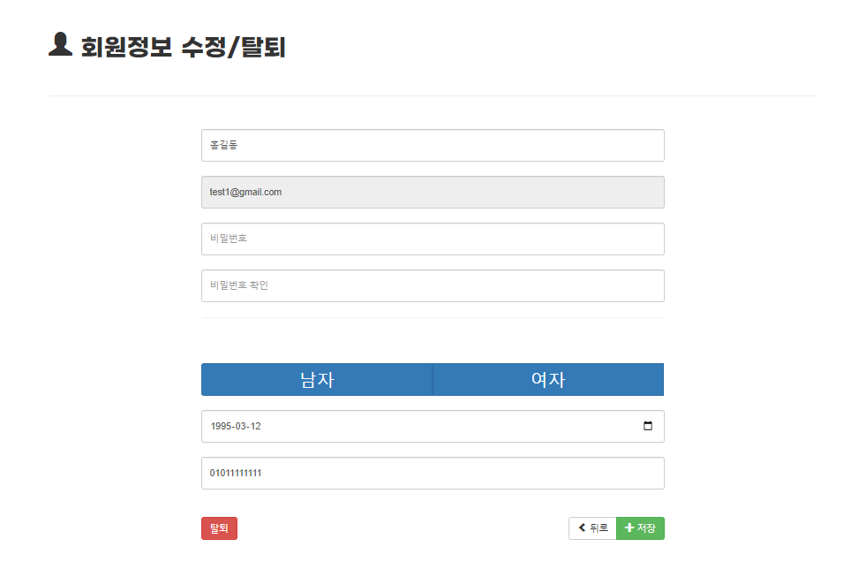
Part 2
마이페이지 > 회원정보 수정/탈퇴
구현 기능
회원정보 수정/탈퇴
회원의 개인정보를 수정할 수 있다.
회원이 해당 사이트를 탈퇴할 수 있다.
제약 사항
이름 5자 이내, 비밀번호 33자이내, 전화번호 11자 이내로 입력한다.
아이디(이메일)은 수정할 수 없다.

Slide 53

Part 3,
음식점, 명소, 주차시설

Slide 54

Part 3
음식점 조건 검색
1. 지역 도시, 카테고리, 정렬기준 선택을 반영해서 검색
2. 추천 음식점 상세정보 페이지로 이동
각 지역 선택시(ex.경기) 그 지역에 포함된 도시 선택 가능
①
②

Slide 55


Part 3
음식점 조건 검색 결과 목록
②
1. 이름을 클릭해서 상세정보 페이지로 이동
2. 원하는 단어로 음식점 이름 검색
3. 페이징으로 원하는 페이지로 이동
상단에서 어떤 조건으로 검색했는지 확인 가능
①
③

Slide 56


Part 3
음식점 세부 정보 페이지 및 리뷰
1. < > 사진 슬라이드 조작
2. 사진 이동 조작
3. 이전 검색 목록 페이지로 되돌아가기
스크롤바 내리면 리뷰 확인
①
③
②

Slide 57

Part 3
음식점 결과가 없는 검색

Slide 58

Part 3
음식점 조건 검색
1. 지역 도시, 카테고리, 정렬기준 선택을 반영해서 검색
2. 추천 명소 상세정보 페이지로 이동
각 지역 선택시(ex.경기) 그 지역에 포함된 도시 선택 가능
①
②

Slide 59

Part 3
음식점 조건 검색 결과 목록
1. 버튼을 클릭해서 상세정보 페이지로 이동
2. 페이징으로 원하는 페이지로 이동
상단에서 어떤 조건으로 검색했는지 확인 가능
①
②

Slide 60

Part 3
관광명소 세부 정보 페이지

Slide 61

Part 3
관광명소 조건 세부정보 및 리뷰
1. 이전 검색 목록 페이지로 되돌아가기
리뷰 갯수 확인 가능
①

Slide 62

Part 3
관광명소 조건 검색 결과 없음

Slide 63

Part 3
주차시설 조건 검색
1. 지역 도시, 카테고리(전기차 충전) 선택을 반영해서 검색
2. 추천 음식점 상세정보 페이지로 이동
주차장 대신 음식점 추천
①
②

Slide 64

Part 3
주차시설 조건 검색 결과 및 정보
상세정보 페이지 이동 없이 목록에서 정보 확인 가능

Slide 65

Part 4,
추천경로, 원격여행

Slide 66


Part 4
추천 경로 1
추천경로 메뉴
지역 선택

Slide 67

Part 4
추천 경로 2
글 조회

Slide 68


Part 4
원격 여행
도시선택
리스트 조회

Slide 69
Part 4
원격 여행
도시선택
리스트 조회

Slide 70


Part 4
원격 여행 2
댓글 작성
원격 여행 조회

Slide 71

Part 5,
축제, 신규관광명소, 코로나

Slide 72

Part 5
축제게시판
구현 기능
모든 축제를 리스트와 대표 사진으로 볼 수 있다.
게시판의 총 게시물 수를 좌측 상단에 표시해준다.

Slide 73

Part 5
축제게시판 – 간편 검색
구현 기능
축제 간편 검색
조회하고 싶은 ‘월’이나 ‘지역’을 클릭 시 자동으로 해당 조건에 맞는 축제를 보여준다.
제약 사항
검색과 동시에 사용할 수 없다.
간편 조회 후 조회 시 간편조회 내용은 사라지고, 검색결과로 조회된 결과만 남는다.

Slide 74

Part 5
축제게시판 - 검색
구현 기능
축제 리스트를

Slide 75


Part 5
축제게시판 – Contents
구현 기능
해당 축제의 위도와 경도를 이용해 kakao Map에 위치를 표시 한다.

Slide 76

Part 5
COVID-19 그래프
구현 기능
12일간의 코로나 확진자 및 사망자 동향을 한눈에 그래프형태로 확인할 수 있다.

Slide 77

Part 5
COVID-19 국내 지도
구현 기능
하루 전날의 시·도 별 현황을 한눈에 볼 수 있다.
위험도(Rank)를 좋음, 주의, 위험 3가지로 등급을 두어 지역별 위험도를 확인할 수 있다.

Slide 78

Part 5
신규 관광명소
구현 기능
신규로 등록된 관광명소를 그리드게시판 형태로 한눈에 볼 수 있다.

